Slide 1




FILLEUX Dimitri
2025
Facilys

Slide 2

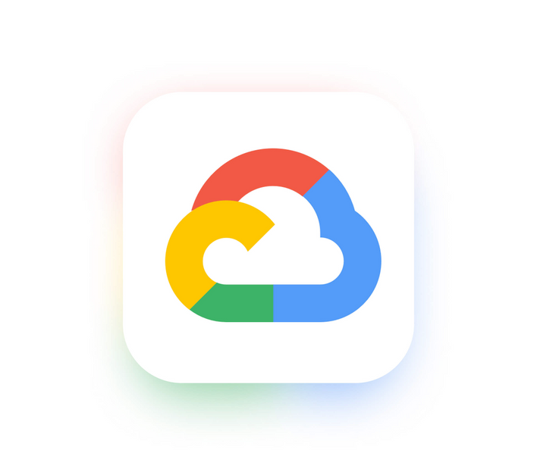



Introduction
Application de gestion pour petits garages : factures, devis, clients, véhicules et inventaire.
Basée sur les technologies cloud pour une solution moderne et accessible.
1
Notes:
J’ai développé cette application pour répondre aux besoins concrets des petits garages, souvent mal équipés en outils numériques. Elle centralise les fonctions essentielles de gestion et s’appuie sur des technologies cloud modernes.

Slide 3

Objectifs et contexte
De nombreux garages utilisent encore des fichiers Excel pour leur gestion quotidienne.
Cette application vise à simplifier leur travail, éviter les erreurs manuelles et leur offrir un meilleur suivi de leurs données.
2
Notes:
Beaucoup de garages utilisent Excel, ce qui peut être lourd, peu sécurisé et difficile à maintenir. Mon objectif est de leur proposer une solution intuitive et professionnelle, accessible depuis n’importe quel appareil.

Slide 4
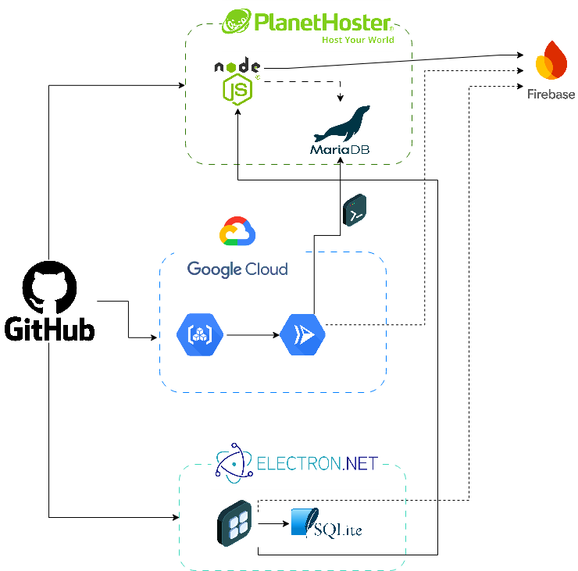
Architecture technique
3

Slide 5
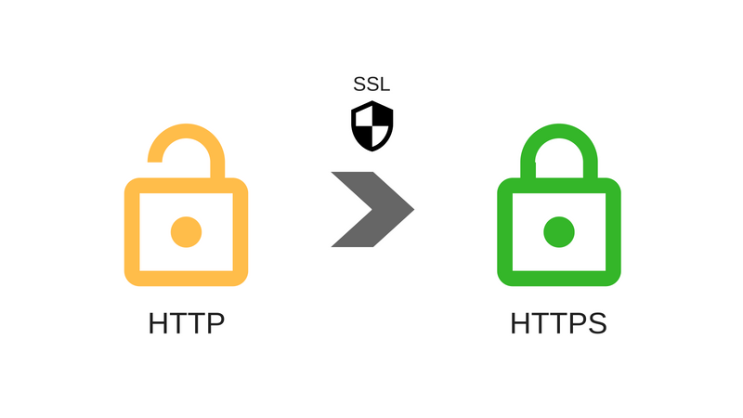



Sécurité mise en place
Mise en place de bonnes pratiques de sécurité pour garantir la confidentialité, l’intégrité et l’accès contrôlé aux données.
4
Notes:
Authentification :
Utilisation de l'authentification intégrée Blazor Server (Identity, cookies/session, ou autre).
Autorisation :
Gestion des rôles (admin, utilisateur, etc.) pour restreindre l'accès à certaines fonctionnalités.
Protection des données :
Chiffrement des données sensibles (mots de passe, informations clients…).
Communication sécurisée :
HTTPS obligatoire sur toutes les routes.
CI/CD sécurisé :
Secrets gérés via GitHub Secrets + déploiement Docker signé.
Hébergement Cloud :
Services protégés par IAM (Cloud Run), pare-feu, et journaux d’audit activés.

Slide 6


Electron.NET
Intégration d’Electron.NET pour transformer l’application web en logiciel bureau multiplateforme, simple à déployer.
5
Notes:
Pourquoi Electron.NET ?
Permet d’exécuter l’application Blazor Server comme une application de bureau multiplateforme (Windows & Linux).
Bénéficie de l’interface web tout en accédant aux fonctionnalités natives.
Fonctionnalités utilisées :
Création de setup installable (Windows MSI, Linux DEB…)
Accès au système de fichiers local
Notifications système ou intégration menu
Avantages :
Pas besoin de navigateur ni d’installation de serveur local

Slide 7
Démo
6

Slide 8

Points techniques
Application Blazor Server (C#)
- Hybride : Web (cloud) + Desktop (Electron.NET – Windows & Linux)
- PWA
Cloud : Google Cloud Run
- Hébergement web avec scalabilité auto
CI/CD via GitHub Actions :
- Build Docker → Artifact Registry → Déploiement Cloud Run
- Compilation Electron.NET (setup Windows/Linux)
6
Notes:
L’application est développée en Blazor Server et packagée avec Electron.NET, ce qui me permet de générer à la fois une version web et une version desktop. J’ai mis en place un pipeline CI/CD complet avec GitHub Actions pour automatiser le déploiement, que ce soit pour le site de vente ou le backend de l’application, avec une gestion cloud via Cloud Run.

Slide 9
Conclusion
Bilan riche en apprentissages techniques.
Prochaines étapes : déploiement commercial, améliorations fonctionnelles et intégration d'IA.
8

Slide 10
MERCI POUR VOTRE ATTENTION

